Slide 1
最小二乘法线性拟合
朱刚强
2010.03.012

Slide 2
在处理数据时，常要把实验获得的一系列数据点描成曲线表反映物理量间的关系。为了使曲线能代替数据点的分布规律，则要求所描曲线是平滑的，既要尽可能使各数据点对称且均匀分布在曲线两侧。由于目测有误差，所以，同一组数据点不同的实验者可能描成几条不同的曲线(或直线)，而且似乎都满足上述平滑的条件。那么，究竟哪一条是最曲线呢？这一问题就是“曲线拟合”问题。一般来说，“曲线拟合”的任务有两个：

Slide 3
一 是物理量y与x间的函数关系已经确定，只有其中的常数未定（及具体形式未定）时，根据数据点拟合出各常数的最佳值。
二 是在物理量y与x间函数关系未知时，从函数点拟合出y与x函数关系的经验公式以及求出各个常数的最佳值。

Slide 4
解决问题的办法
寻找变量之间直线关系的方法很多。于是，再接下来则是从众多方法中，寻找一种优良的方法，运用方法去求出线性模型—y=a+bx+u中的截距a= ?；直线的斜率b= ? 正是是本章介绍的最小二乘法。
所得直线可靠吗？怎样衡量所得直线的可靠性？
最后才是如何运用所得规律——变量的线性关系？

Slide 5
最小二乘法产生的历史
最小二乘法最早称为回归分析法。由著名的英国生物学家、统计学家道尔顿（F.Gallton）——达尔文的表弟所创。
早年，道尔顿致力于化学和遗传学领域的研究。
他研究父亲们的身高与儿子们的身高之间的关系时，建立了回归分析法。

Slide 6
父亲的身高与儿子的身高之间关系的研究
1889年F.Gallton和他的朋友K.Pearson收集了上千个家庭的身高、臂长和腿长的记录
企图寻找出儿子们身高与父亲们身高之间关系的具体表现形式
下图是根据1078个家庭的调查所作的散点图（略图）

Slide 7
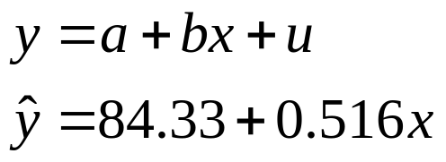
从图上虽可看出，个子高的父亲确有生出个子高的儿子的倾向，同样地，个子低的父亲确有生出个子低的儿子的倾向。得到的具体规律如下：
如此以来，高的伸进了天，低的缩入了地。他百思不得其解，同时又发现某人种的平均身高是相当稳定的。最后得到结论：儿子们的身高回复于全体男子的平均身高，即“回归”——见1889年F.Gallton的论文《普用回归定律》。
后人将此种方法普遍用于寻找变量之间的规律

Slide 8
最小二乘法的地位与作用
现在回归分析法已远非道尔顿的本意，已经成为探索变量之间关系最重要的方法，用以找出变量之间关系的具体表现形式。
后来，回归分析法从其方法的数学原理——误差平方和最小出发，改称为最小二乘法。

Slide 9
最小二乘法的思路
1．为了精确地描述Y与X之间的关系，必须使用这两个变量的每一对观察值，才不至于以点概面。
2．Y与X之间是否是直线关系（协方差或相关系数）？若是，将用一条直线描述它们之间的关系。
3．什么是最好？—找出判断“最好”的原则。
最好指的是找一条直线使得这些点到该直线的纵向距离的和（平方和）最小。

Slide 10
第一节 一元线性拟合

Slide 11
1. 函数形式已知
数学推证过程
1.已知函数为线性关系，其形式为：
y=a+bx （1）
式中a, b为要用实验数据确定的常数。此类方程叫线性回归方程，方程中的待定常数a, b叫线性回归系数。
由实验测得的数据是
x= x₁, x₂,………. x_{n} 时，
对应的y值是y= y₁,y₂,…….y_{n}

Slide 12
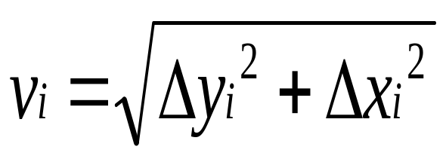
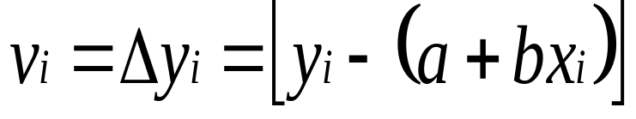
由于实验数据总是存在着误差，所以，把各组数据代入(1)式中，两边并不相等。相应的作图时，数据点也并不能准确地落在公式对应的直线上，如图所示。由图一还可以看出第i个数据点与直线的偏差为：
(1)
如果测量时，使x较之y的偏差很小，以致可以忽略（即Δx_{i}很小 ）时，我们可以认为x的测量是准确的，而数据的偏差，主要是y的偏差，因而有：
②

Slide 13

我们的目的是根据数据点确定回归常数a和b，并且希望确定的a和b能使数据点尽量靠近直线能使v尽量的小。由于偏差v大小不一，有正有负，所以实际上只能希望总的偏差（ ）最小。
所谓最小二乘法就是这样一个法则，按照这个法则，最好地拟合于各数据点的最佳曲线应使各数据点与曲线偏差的平方和为最小。

Slide 14
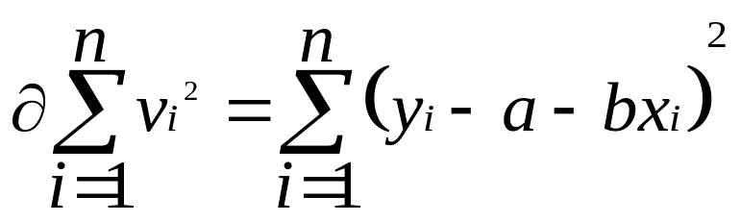
由最小二乘法确定a和b
首先，求偏差平方和，将②式两边平方后相加，得：
③
显然， 是a, b的函数。按最小二乘法，当a, b选择适当，能使为最小时y=a+bx才是最佳曲线。

Slide 15
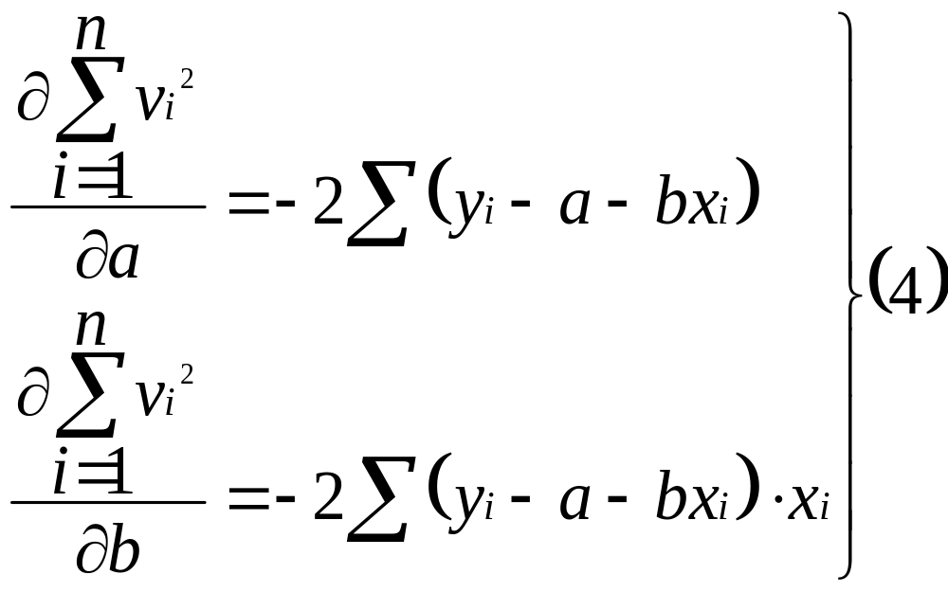
根据二元函数求极值法，把③式对a和b分别求出偏导数。得：

Slide 16
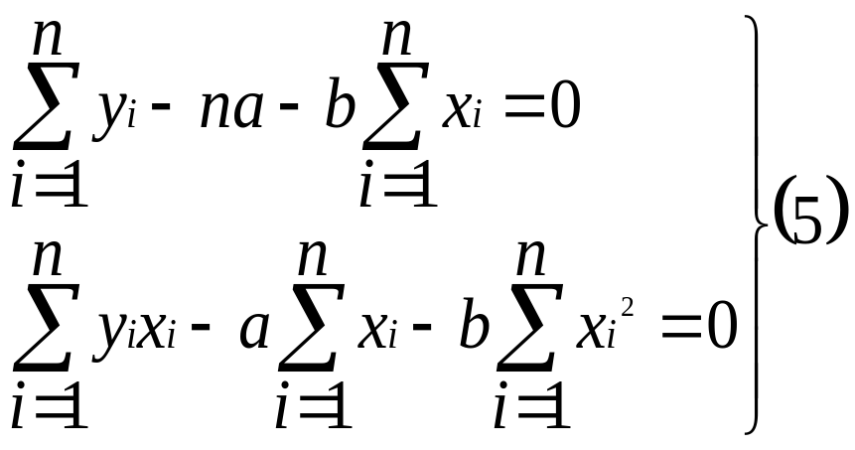
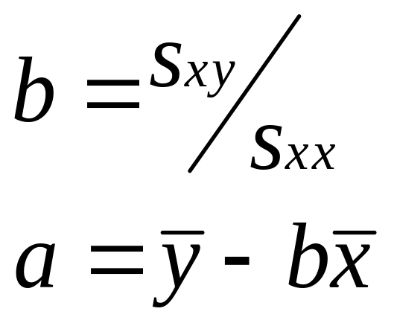
令④等于零，得：
解方程，得：
⑥
⑦

Slide 17
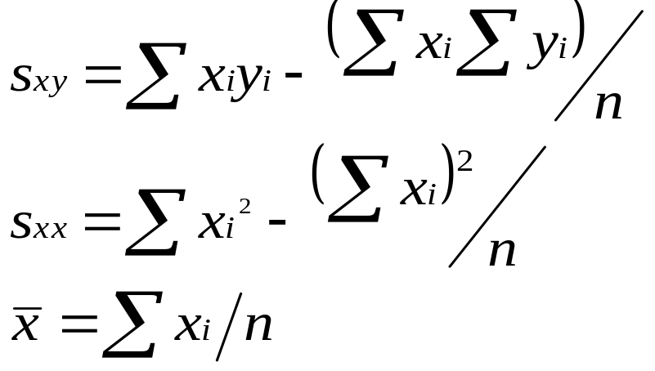
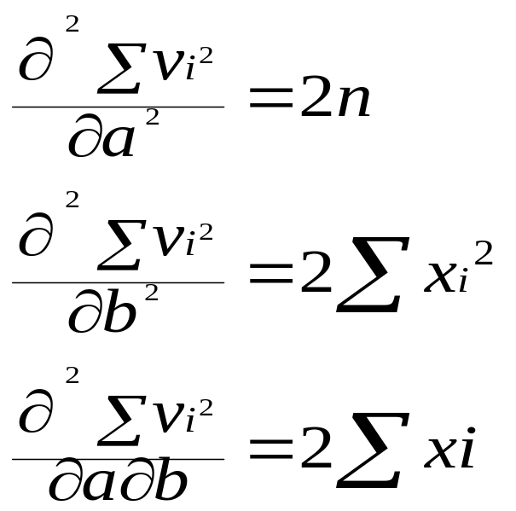
公式⑥⑦式中：
从④不难求出对a, b的二阶偏导数为：

Slide 18
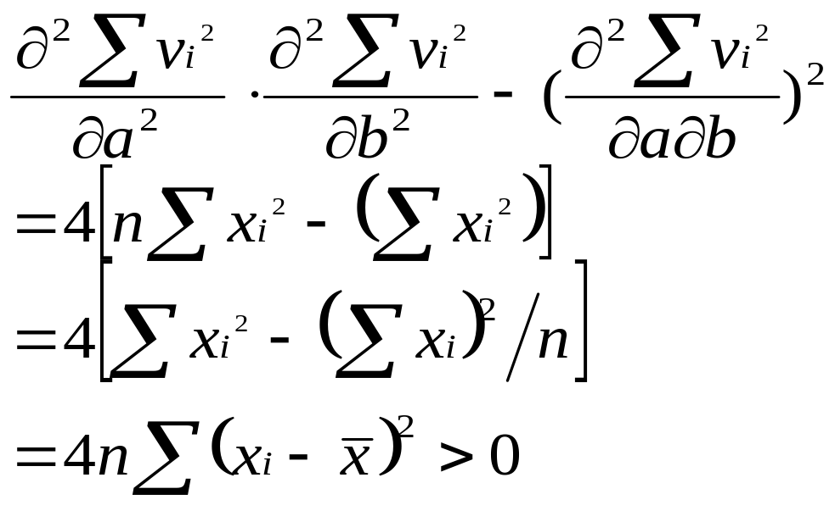
所以⑥⑦式求出的a, b可使为极小值。因而由a, b所确定的曲线y=a+bx就是用最小二乘法拟合的最佳曲线。
由于已知函数形式为非线性时，可用变量代换法“曲线改直”使函数变为线性关系，因而最小二乘法就有更普遍的意义。

Slide 19

2. 经验公式的线性回归—函数形式未知
由于经验公式的函数形式是未知的，因而恰当地选择经验公式的函数形式就成了曲线拟合中的重要问题。
在进行经验公式的回归时，必须先确定函数的形式。确定函数形式一般是根据理论的推断或者从实验数据的变化趋势来推测判断。
如根据实验得到的一组数据 （或其在x y坐标上的数据点）初步判断经验公式为线性关系时，即可用最小二乘法按⑤，⑥式求出b, a值，并进而拟合出直线的线性关系式： y=a+bx 回归方程。

Slide 20
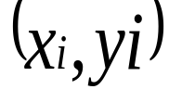
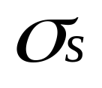
3. 回归方程的精度和相关系数
用最小二乘法确定a, b存在误差。
总结经验公式时，我们初步分析判断所假定的函数关系是正确，为了解决这些问题，就需要讨论回归方程的精度和相关性。
为了估计回归方程的精度，进一步计算数据点 偏离最佳直线y=a+bx的大小，我们引入概念——剩余标准差 ，它反映着回归方程与各数据点的拟合程度。

Slide 21
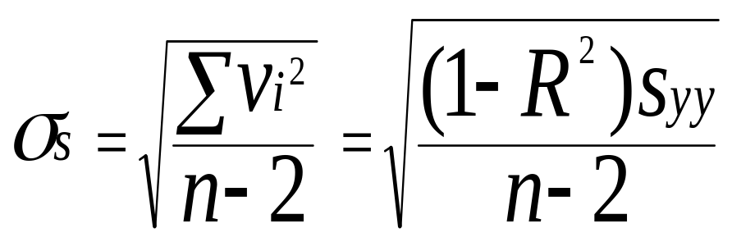
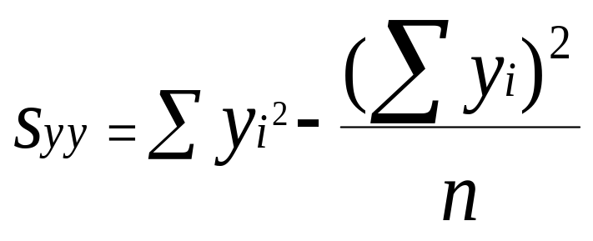
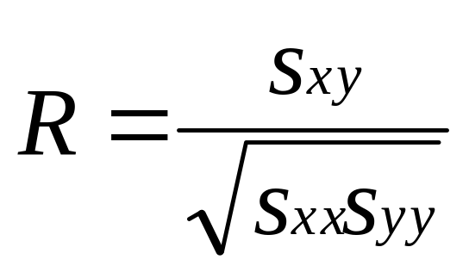
剩余标准差
公式中：

Slide 22
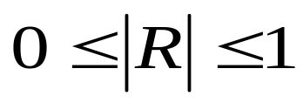


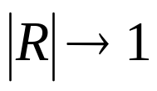
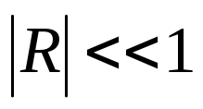
R称为相关系数。其值可正可负，一般有：
a:当R=±1时， = ,即各数据点与最佳直线完全重合。
b：0<R<1时，各数据点与最佳直线不完全重合。有两种情况：
一种可能是各数据点与该线偏差较小，一种可能是各数据点与该线偏差较大。
当 时， 减小，一般的数据点越靠近最佳值两旁。两变量间的关系线性相关，可以认为是线性关系，最佳直线所反应的函数关系也越接近两变量间的客观关系。同时还说明了测量的精密度高。
当 时， 增大，根据数据点的分布，也许能得到一条“最佳”直线。然而，数据点与“最佳”直线的偏差过大。

Slide 23
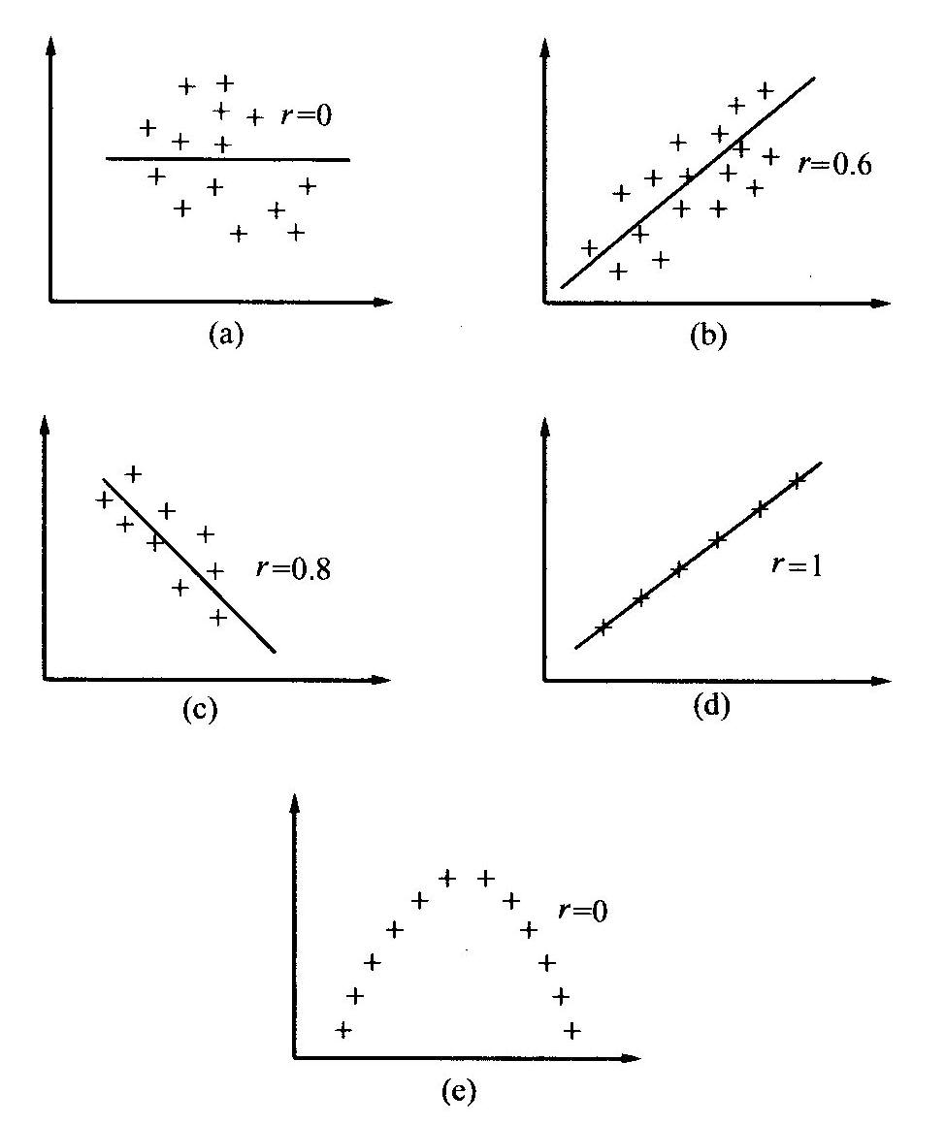

Slide 24


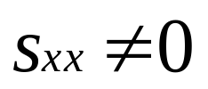

这时“最佳”二字只能说明数据点距这直线的总偏差较小，但不能反映出数据点的分布规律。或者说，我们事先的初步判断是错误的。数据点的分布规律不是线形的,根本就不能用一条直线表示。
为了帮助我们理解这一点,我们再讨论极限情况。
当 R=0时（ 最大） , , ,所以b=0,a= , 从而得到y= 的错误结论。这说明数据点的分布不是线性,不能拟合为线性关系曲线。

Slide 25
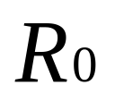
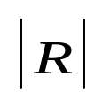
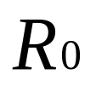
起码相关系数 --
的值与数据点的个数n有关。书中P40表5-3中给出了起码相关系数 的值。
如果有一组数据点初步观测为线性分布。那么， 为多大时，就可以用一条最佳直线来表示其分布呢？
只有相关系数 R≥ 时，才能用线性回归方程y=a+bx来描述数据的的分布规律。否则毫无意义。

Slide 26
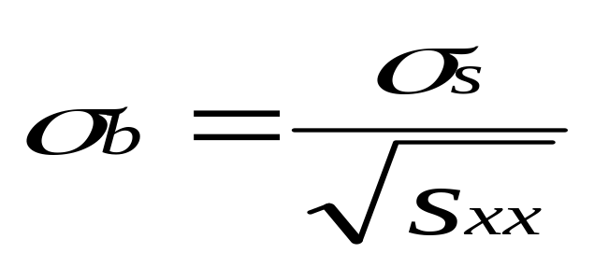
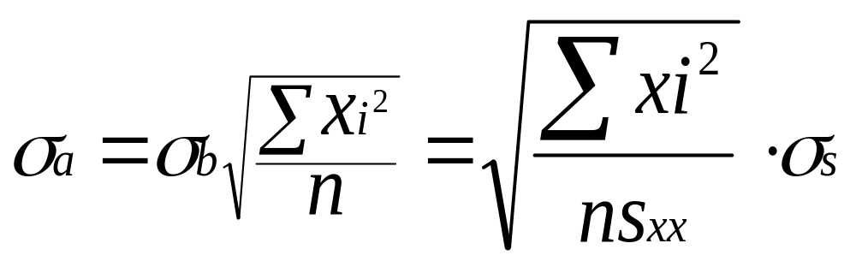
回归方程的精密度
根据统计理论还可以求出a和b的标准偏差分别为：

Slide 27


回归分析法的运算步骤
首先计算R，判断是否能拟合成线性曲线。 R≥
利用最小二乘法计算出b, a得出回归方程即两个变量之间的关系式。
计算 ，并利用肖维涅准则判断有无粗差。
如果有粗差，剔除后重复①，②，③步骤计算。
如无粗差，计算 , ，给出最后的回归方程。

Slide 28
〔例题〕
用伏安法测电阻，测量数据如表。问能否拟合成线性关系曲线？若可以，试判断有无粗差并计算出b, a, , .
表一
Xu(V) | 0.00 | 1.00 | 2.00 | 3.00 | 4.00 | 5.00
YI(mA) | 0.00 | 2.00 | 4.01 | 6.05 | 7.85 | 9.60
Xu(V) | 6.00 | 7.00 | 8.00 | 9.00 | 10.00
YI(mA) | 11.83 | 13.75 | 16.02 | 18.10 | 19.94

Slide 29
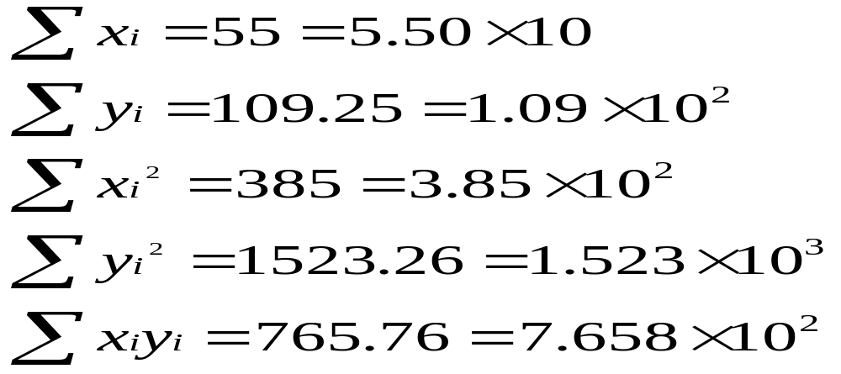
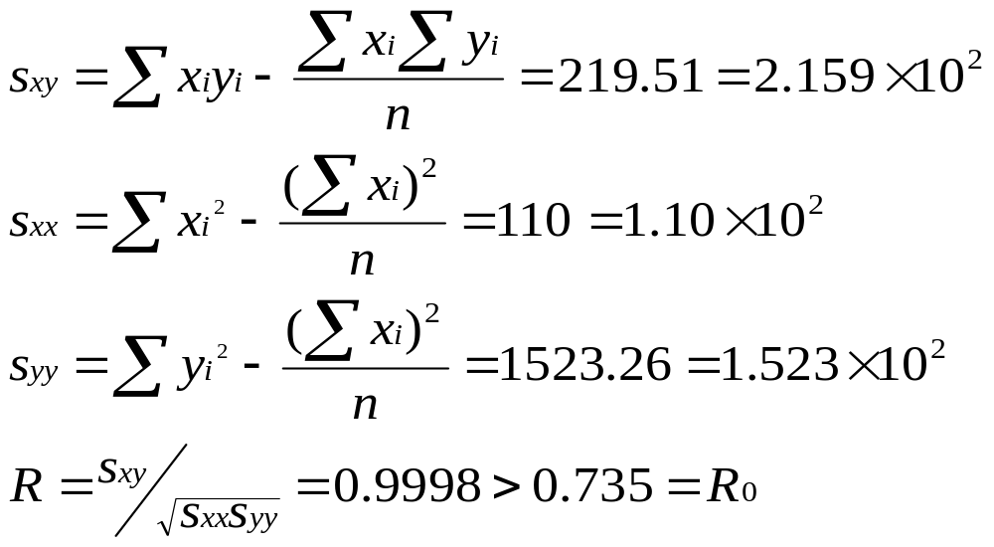
解：已知n=11,首先计算下列量
可以得到：

Slide 30
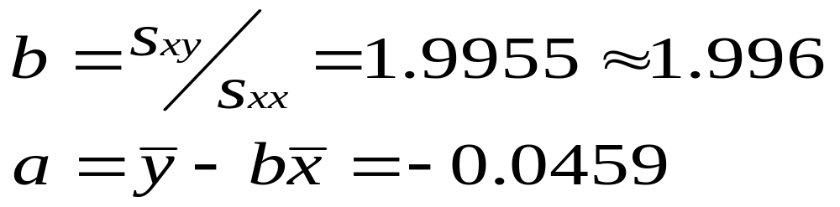
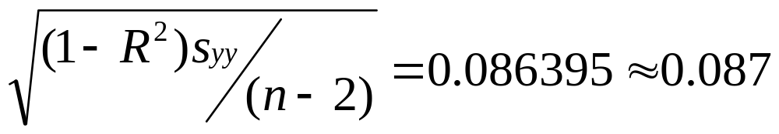
式中的0.735是n=11时的起码相关系数R。所以x,y(即u,I)间是线性关系，可用y=a+bx表示。且:
其次为了检查粗差，先计算剩余标准偏差：
取 =0.087

Slide 31
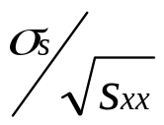

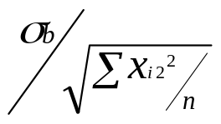

利用肖维湟准则剔除粗差，从§2(p12)表2-1可查的n=11时,k=2.00, 即位标准差的极限值。表三给出了此极限值下测量值y(I)的上下限。由表二，表三可知u=5.00v组数据的I值有粗差的坏值，应予剔除。剔除后重新计算，并经过检查，得：
R=0.9999 b=1.993 a=-0.007
=0.055
= =0.0057 0.006
= =0.032
表明 >a是零结果，即a=0.
因此,I-U间为线性关系即所测电阻为一线性电阻。
由表二数据得回归方程为y=bx,即I=1.993u（mA）其剩余标准差为 =0.06
而且:

Slide 32
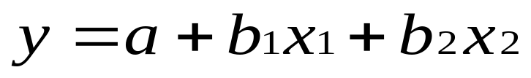
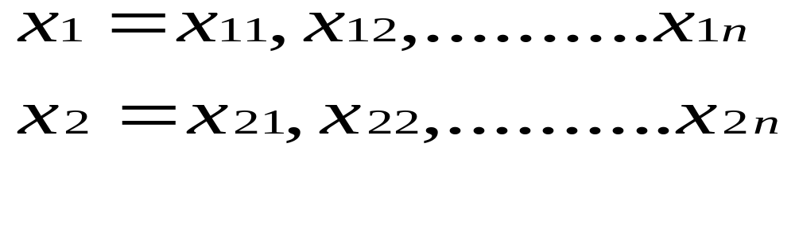
第二节 二元线性回归
已知函数形式(或判断经验公式的函数形式)为
式中，均为独立变量，故是二元线性回归。
若有实验数据：

Slide 33
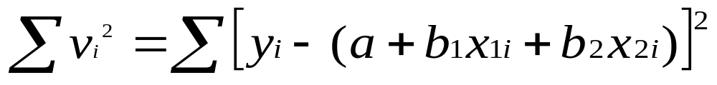
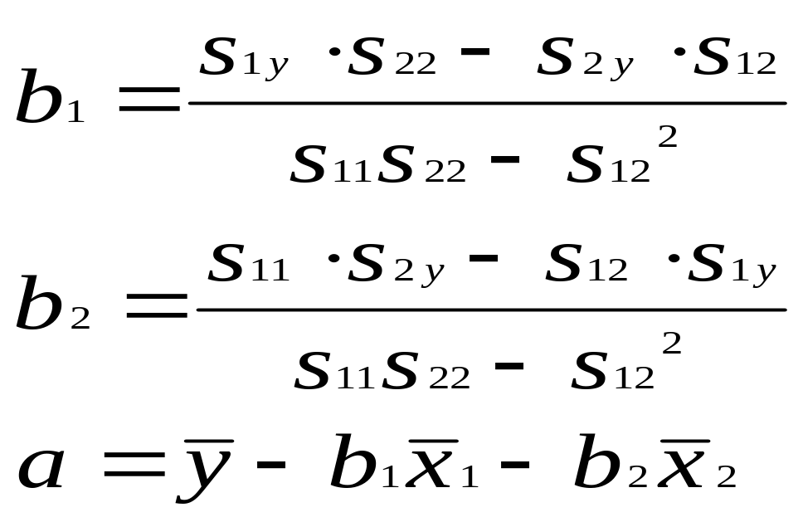
对应的y值是 y= y₁,y₂,…….y_{n}。与一元线性回归讨论方法类似，求出总偏差：
对a, b1和 b2求偏导数，并令其等于零后，解方程则可得：

Slide 34
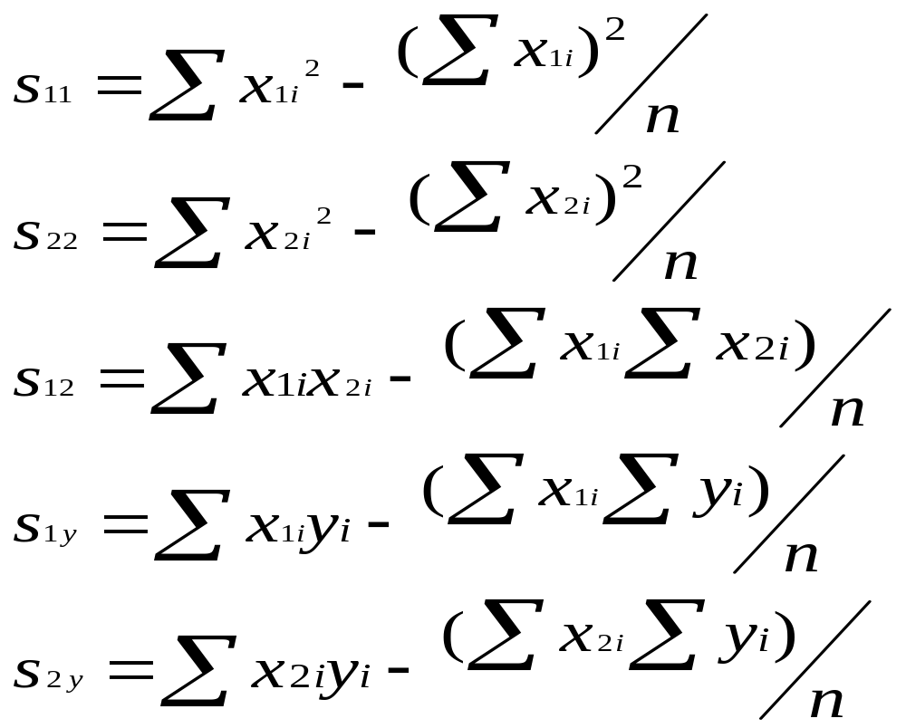
公式中：

Slide 35

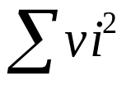
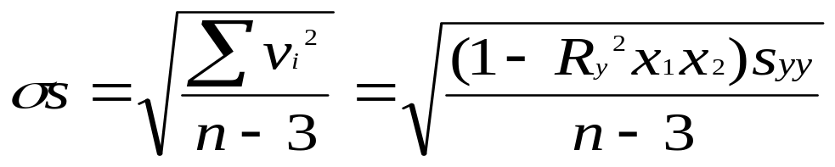
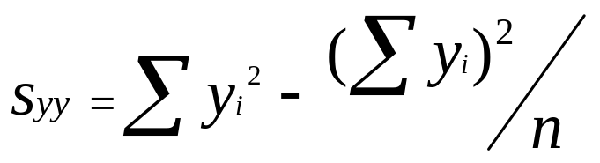
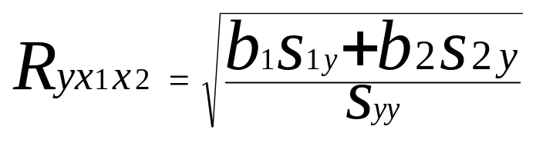
分别是y, x₁和x₂的算术平均值。同样可证，由⑿ ⒀ ⒁式求出的b₂,b₁和a所确定的正是满足 最小二乘法最小条件的最佳曲线。
相应的剩余标准差:
其中:

Slide 36
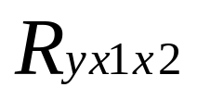
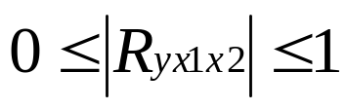
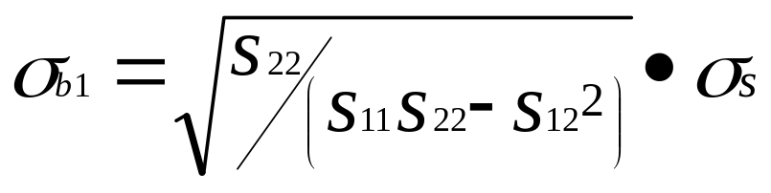
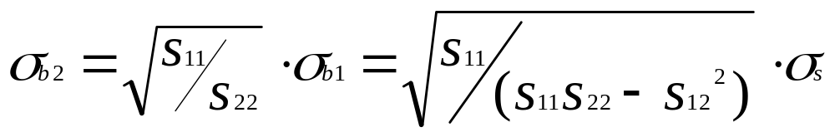
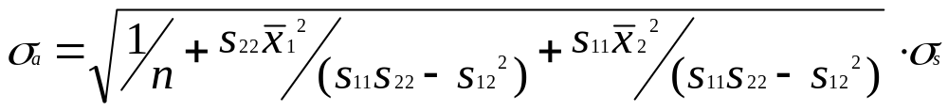
成为全相关系数。且 . 愈接近于1，则表示所得回归方程比较理想。反之， 愈接近于0，则说明所得回归方程没有多大的实际意义。
根据统计方法也可以求出b1,b2及a的标准误差，它们分别为:

Slide 37
第三节 非线性回归

Slide 38
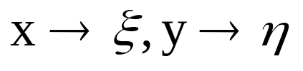
设由实验获得了两个变量x,y的一组数据(x_{i}, y_{i}),且由数据点在x，y坐标中的分布规律可以判断出两个变量间成非线性关系。怎样用一条曲线（数学关系式）才能最佳地代替数据点的分布规律呢？
（1）根据数据点的分布尽可能准确地绘出一条曲线，
并和已有确切数学表示式的曲线相比较，寻找合
适的数学关系式
（2）进行变量替换，将 使非线性关系
线性化，在

Slide 39
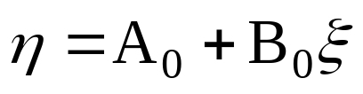

数据点的分布应是线性分布，可用
来反映分布规律
（3）用线性关系曲线拟合办法，求相关系数r，斜率B₀
和截距A_{0，}求出后反变换，就可计算出数学关系式
中的常数,若 ，不能拟合成线性关系曲线，
须重新寻找合适的数学关系式

Slide 40
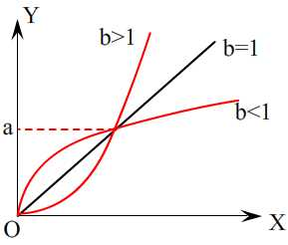
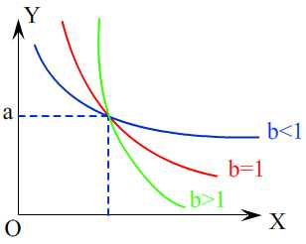
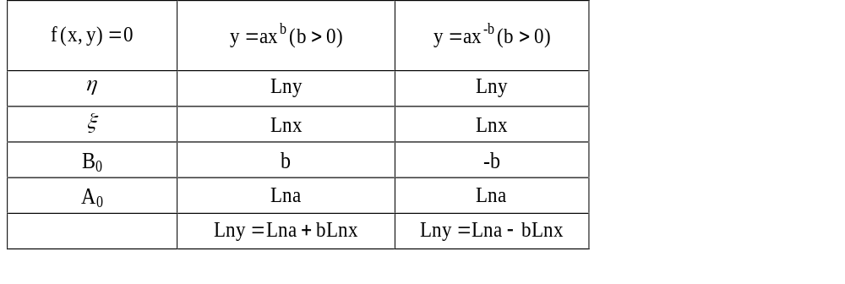

函数关系式举例

Slide 41
非线性回归方程
步骤:
(1) 确定函数的类型
（如双曲线、指数曲线、对数曲线等…）
(2) 求解相关函数中的未知参数
曲线问题 直线问题（变量代换）
回归曲线 回归多项式
直线问题----跟前面所讲一致，先计算相关系数R, 判断能否能拟合线性关系曲线，若可以求最佳直线的斜率B，截距A，然后再进行反变换，就可以计算出数学关系中的常数，最后得到最佳曲线。

Slide 42

Back

Slide 43


儿子们身高向着平均身高“回归”，以保持种族的稳定
185
180
175
Y
170
165
160
140
150
160
170
180
190
200
X
Back

Slide 44
Y
ΔY
ΔX
X
Back
Back

Slide 45

Xu(V) | 0.00 | 1.00 | 2.00 | 3.00 | 4.00 | 5.00
YI(mA) | 0.00 | 2.00 | 4.01 | 6.05 | 7.85 | 9.60
Xu(V) | 6.00 | 7.00 | 8.00 | 9.00 | 10.00
YI(mA) | 11.83 | 13.75 | 16.02 | 18.10 | 19.94
表一
表二
Back

